Slide 1
Industrie 4.0
„Wir wissen, dass wir in Europa in einigen Bereichen zurückgefallen sind – von der Fähigkeit, Chips herzustellen, bis zur Fähigkeit, große Internet-Suchmaschinen durchzusetzen – und deshalb aufholen müssen. Es ist auch der richtige Zeitpunkt, an dem Europa aufholen kann. Denn jetzt verschmilzt die reale Industriewelt mit der digitalen Welt.“
-- Angela Merkel 2014
„Industrie 4.0 ist die Schicksalsfrage der deutschen Industrie, die sie aber global beantworten muss“
-- Joe Kaeser (Siemens Chef 2013)

Slide 2
A
Fortgelaufener Amerikanischer Urwald Legastheniker Hippie Kind ohne vernünftiger Ausbildung der so dermaßen schlechte Deutsch-Kenntnisse hat das er noch nicht
einmal ein Satz richtig schreiben kann ohne dass es so aussieht als hätte
Thomas Mann ein Haufen Kommas vergessen.
B
Autodidakt
C++ Spezialist
Embedded Spezialist
Startup 2001 gegründet
Autor:
- Kvasir C++ embedded library
- electronic design
Contributor:
- Brigand
(schnellste TMP-Sortieralgorithmus)
- ISO C++ working group SG14
Speaker auf diversen conferences
(meeting C++, ADC++ ...)

Slide 3
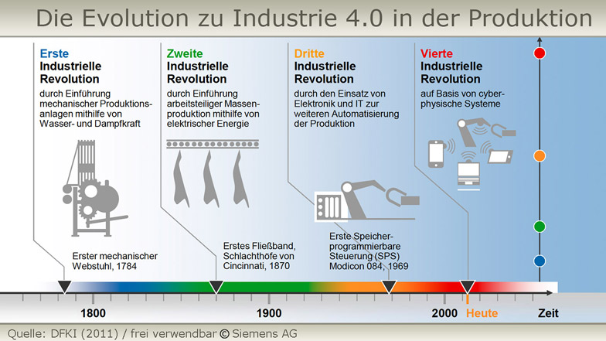

Slide 4
“We realized that the true problem, the true difficulty, and where the greatest potential is – is building the machine that makes the machine. In other words, it’s building the factory. I’m really thinking of the factory like a product.”
-- Elon Musk

Slide 5
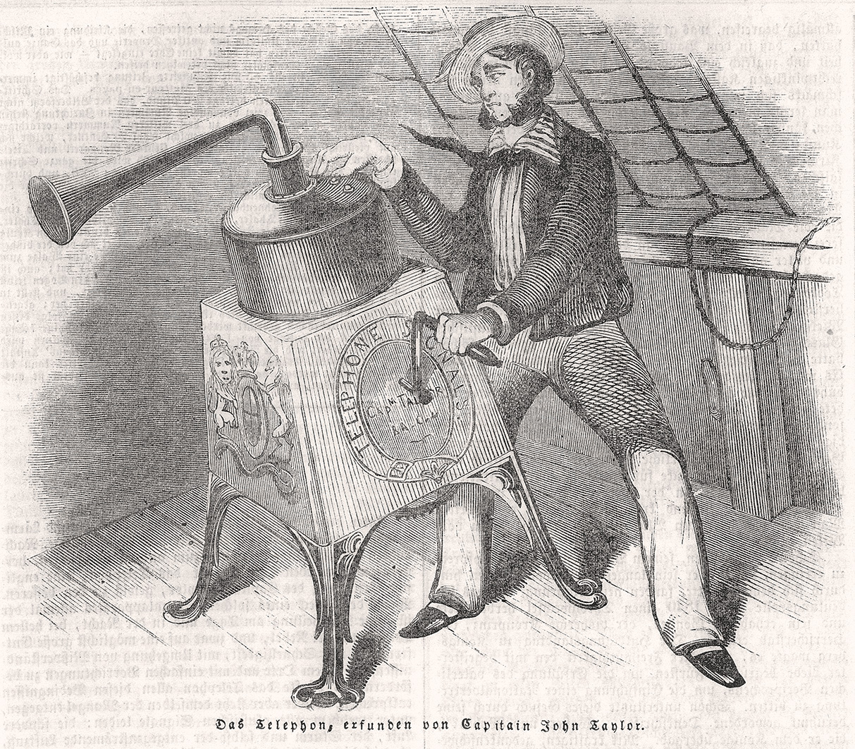

Slide 6
„Outsourcing is quickly becoming mostly outdated as a business model for GE appliances.“
-- Jeffrey Immelt

Slide 7
„Outsourcing is quickly becoming mostly outdated as a business model for GE appliances.“
-- Jeffrey Immelt
“Manufacturers need a cultural revolution. They need to think of themselves more like software firms.”
-- Mark Muro (Brookings Institution)

Slide 8
We are uncovering better ways of developing software by doing it and helping others do it.
Through this work we have come to value:
Individuals and interactions over processes and tools
Working software over comprehensive documentation
Customer collaboration over contract negotiation
Responding to change over following a plan
-- Agile Manifesto 2001
Notes:
Wird funktionieren vs. Hat sich bewährt
Wenn bewährt dann kann ich das kaufen?

Slide 9
„Engineers hate being micromanaged on the technical side, but they love being closely managed on the career side.“
-- Eric Clayberg (Googler - HBR December 2013)

Slide 10
„Engineers hate being micromanaged on the technical side, but they love being closely managed on the career side.“
-- Eric Clayberg (Googler - HBR December 2013)
„They must find it difficult, those who have taken authority as truth, rather than truth as authority.“
-- Gerald Massey

Slide 11
„Man muss etwas Neues machen um Neues zu sehen.“
-- Georg Christoph Lichtenberg

Slide 12
„It is not easy to be a pioneer - but oh, it is fascinating! I would not trade one moment, even the worst moment, for all the riches in the world.“
-- Elisabeth Blackwell

Slide 13
Funding and participation from the Berlin-based company has secured German involvement in the international standardization of C++, which was once in question as the DIN planned to dissolve its corresponding working group for financial reasons and retire to the role of an observer.
#GermanEngineeringDown
Notes:
Thinkcell 2013

Slide 14
Industrie 3.0
Umfassende ERP
spekulative Wartung
Betriebskostenersparnis
Umrüstkostenersparnis
Flexibilität
Kurze Entwicklungszyklen

Slide 15
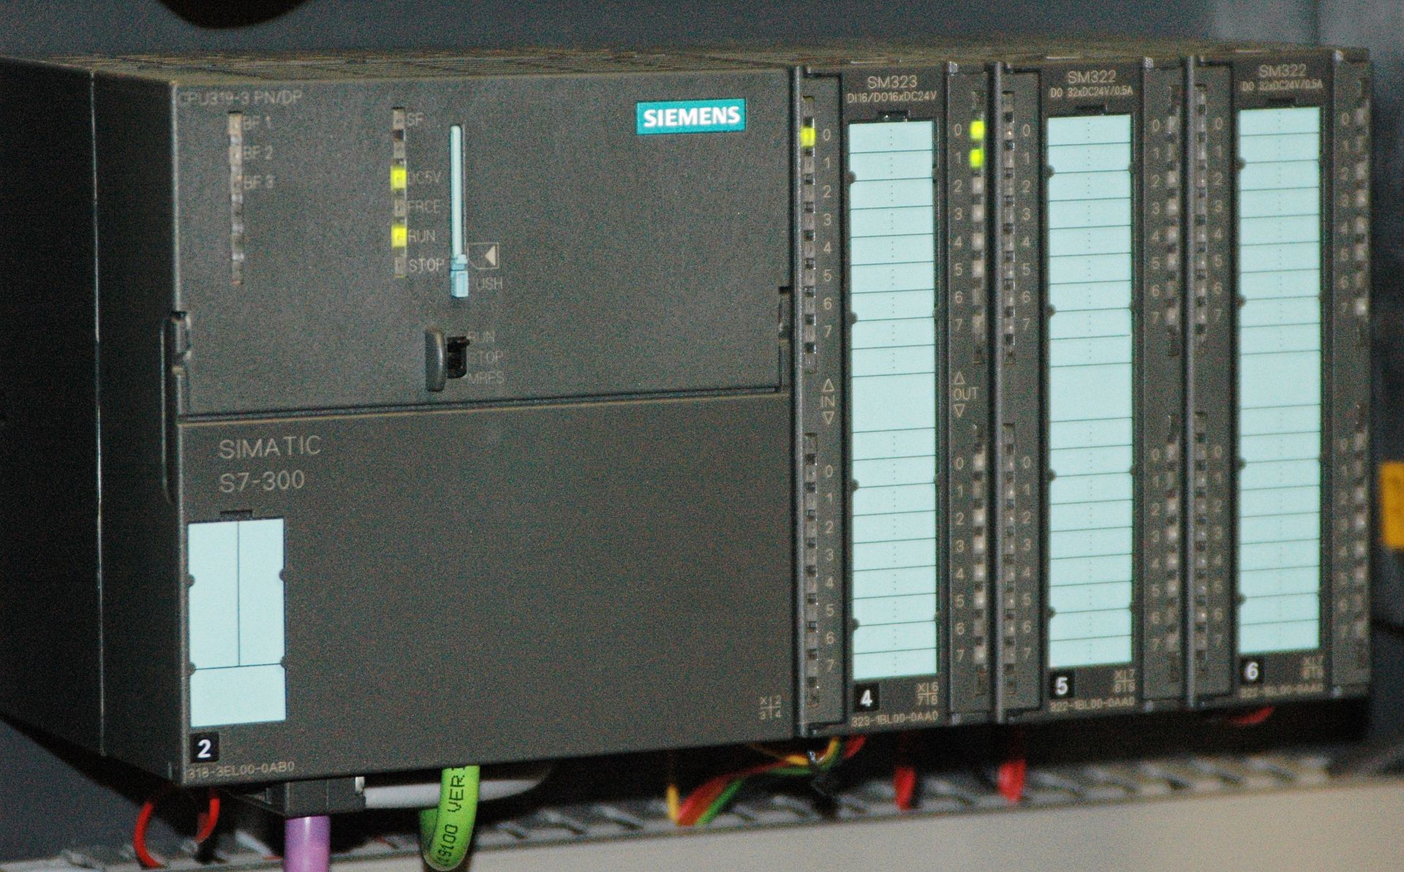

Slide 16


Rasberry pi zero
65mm x 30mm
30 mA sleep
$ 5
MKL03XX
2.305mm x 1.7mm
1uA sleep
$ 0.80

Slide 17
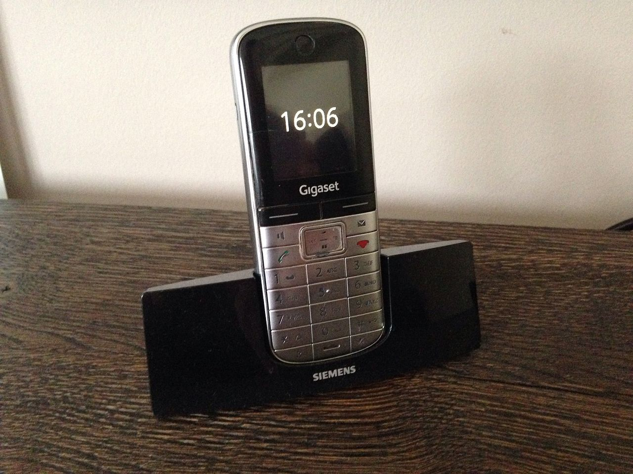

Slide 18
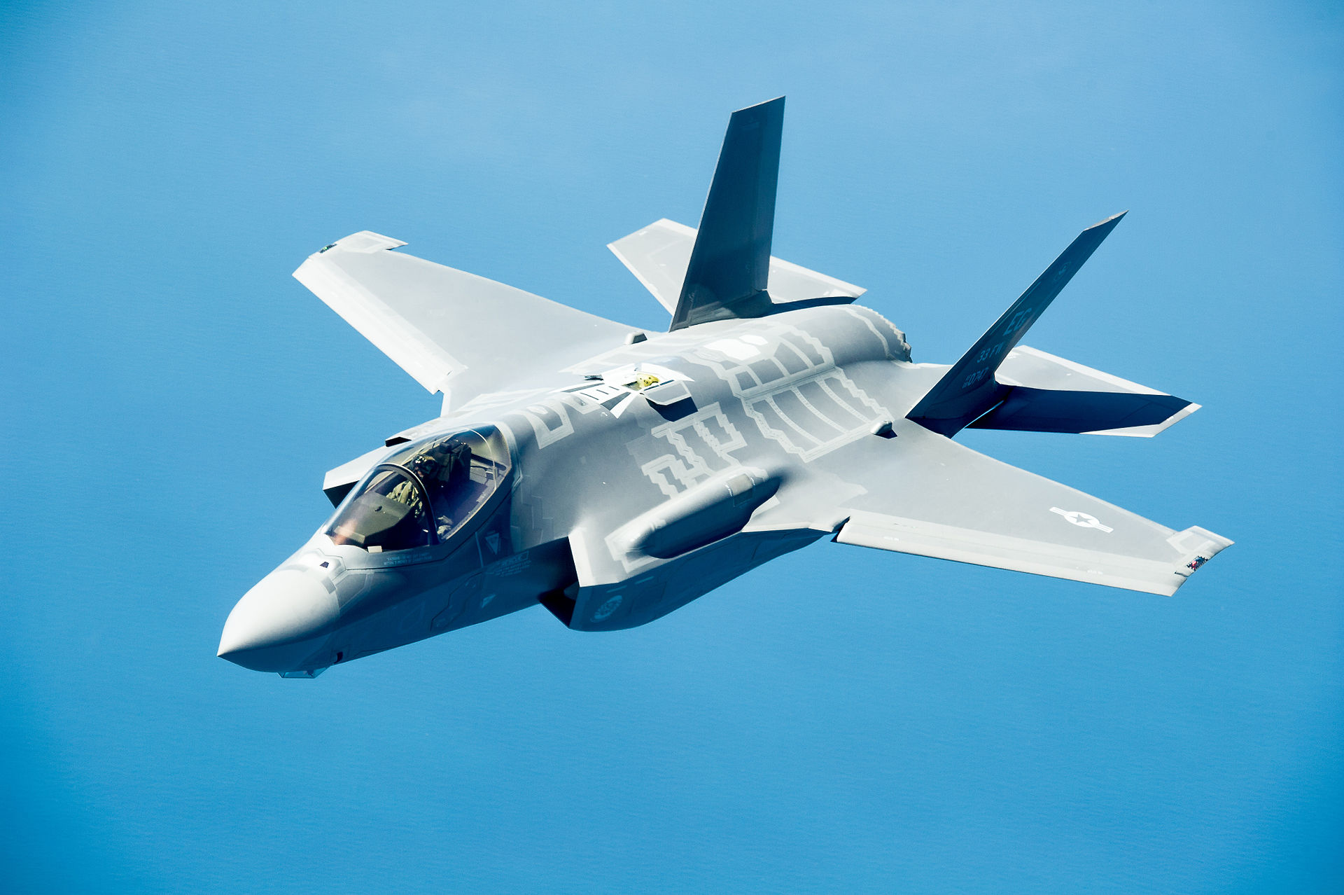

Slide 19


Slide 20
\0

